Slide 1
Costumbres
y
Tradiciones

Slide 2
danzas
Las danzas es una tradicion que cada año se hace. Se acostumbra a hacer dos días aproximadamente es a finales de mayo y principios de junio.
Las danzas se hacen en honor a San Isidro Labrador.
El 15 de mayo sale una estación pero únicamente salen las danzas tradicionales y a finales de mayo y principios de junio sale una estación con mas danzas que son las tradicionales y mojigangas

Slide 3
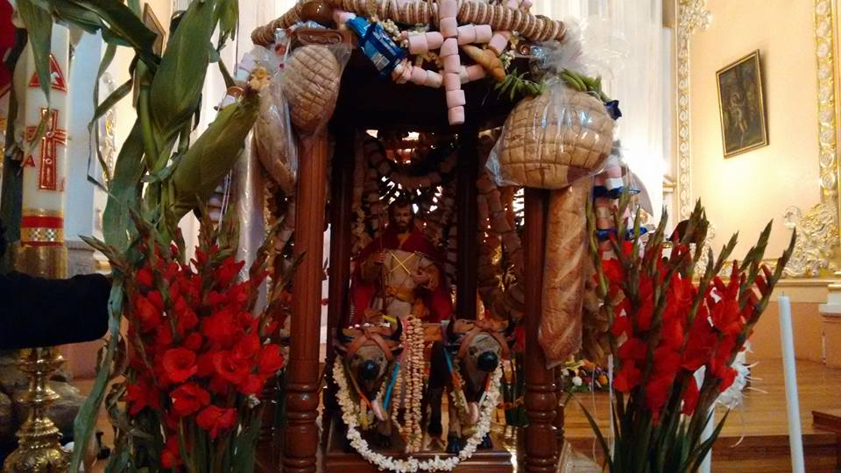
San Isidro Labrador

Slide 4
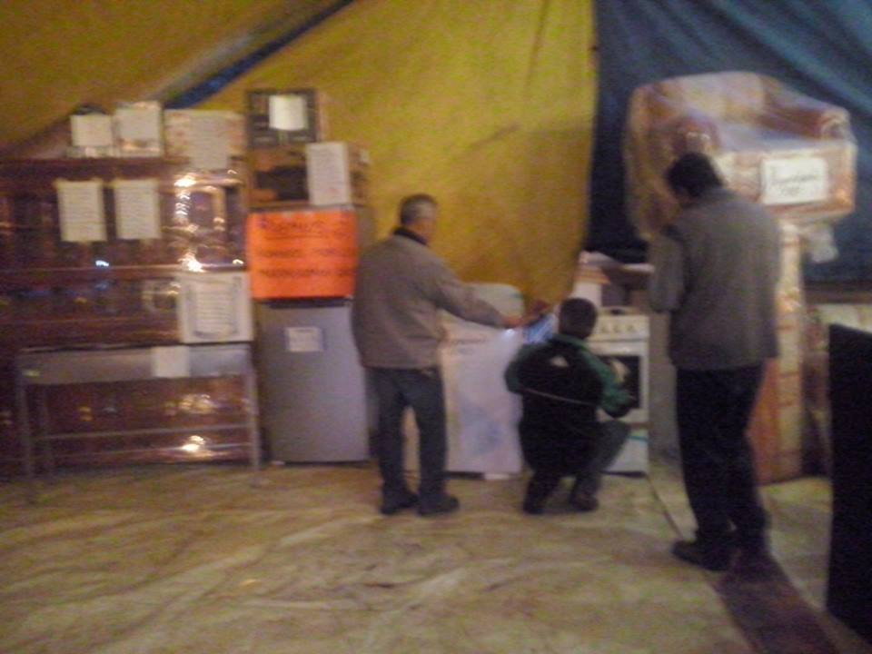
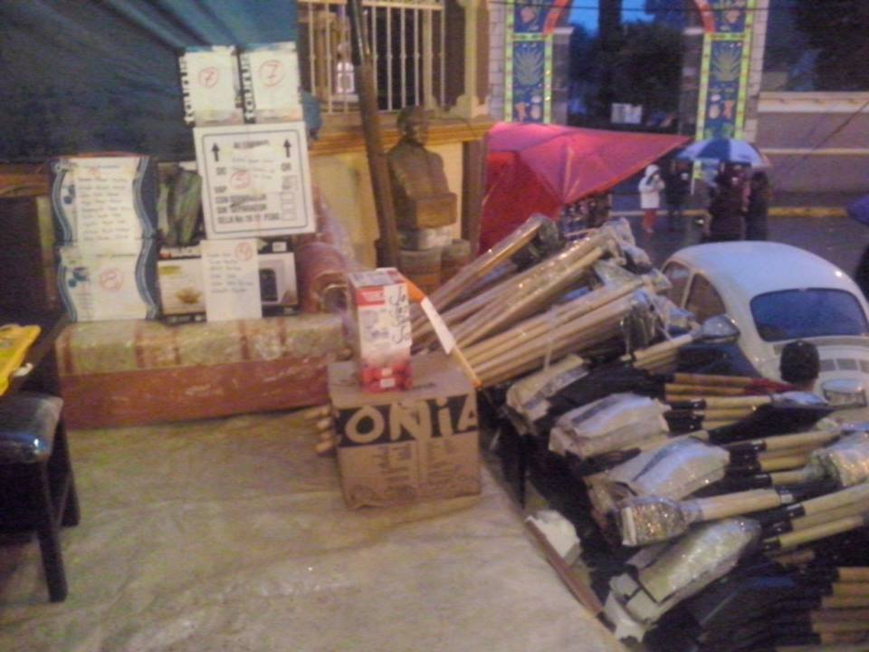
Premiación
El segundo día de la procesión para festejar a San Isidro Labrador con danzas la mayordomía de cada año premia a los participantes de las danzas por su esfuerzo con; aparatos domésticos o electrónicos, etc.
Estos fueron algunos de los premios de parte de la mayordomía 2015

Slide 5
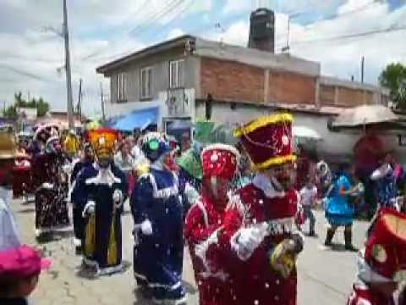
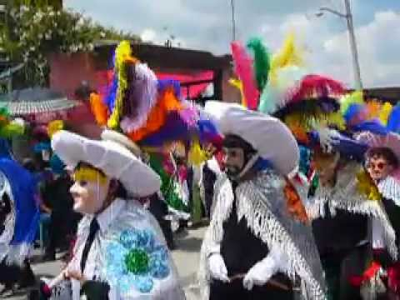
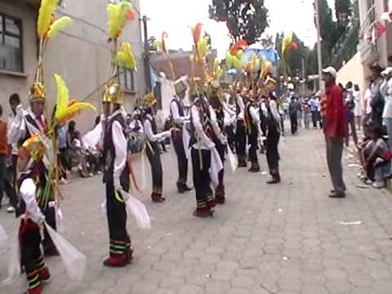
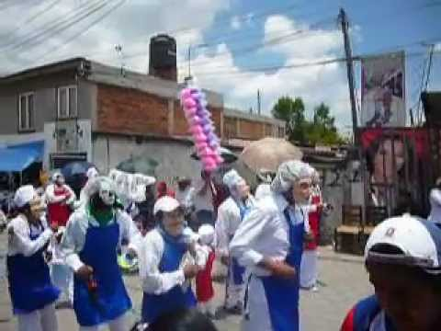

Slide 6
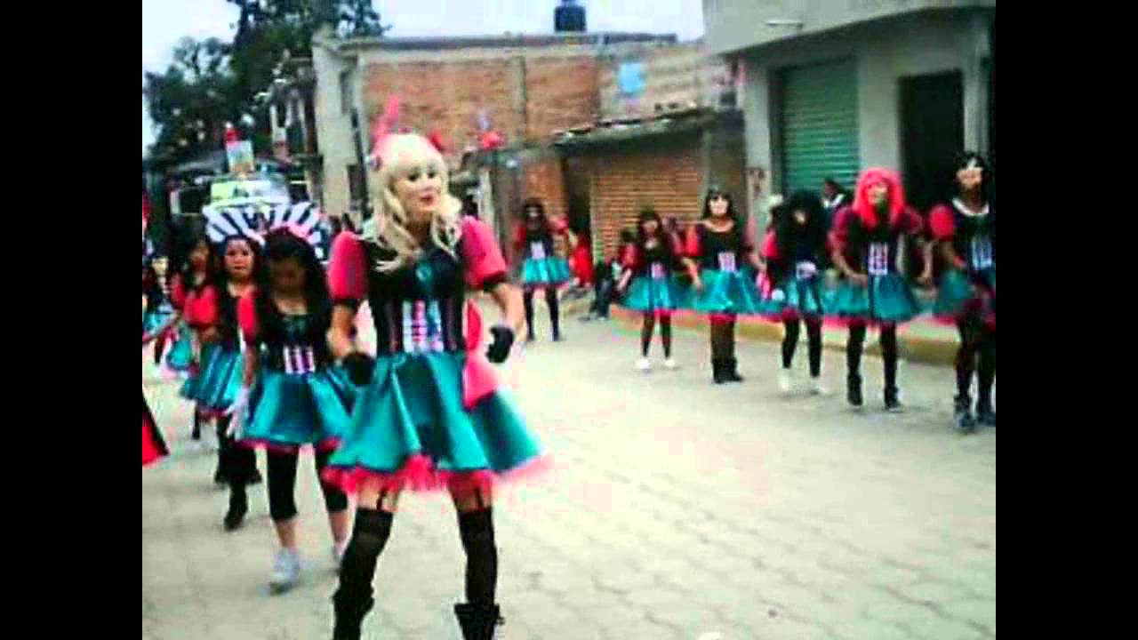
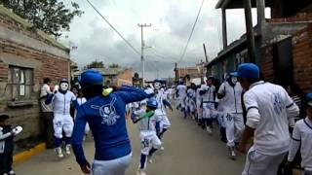
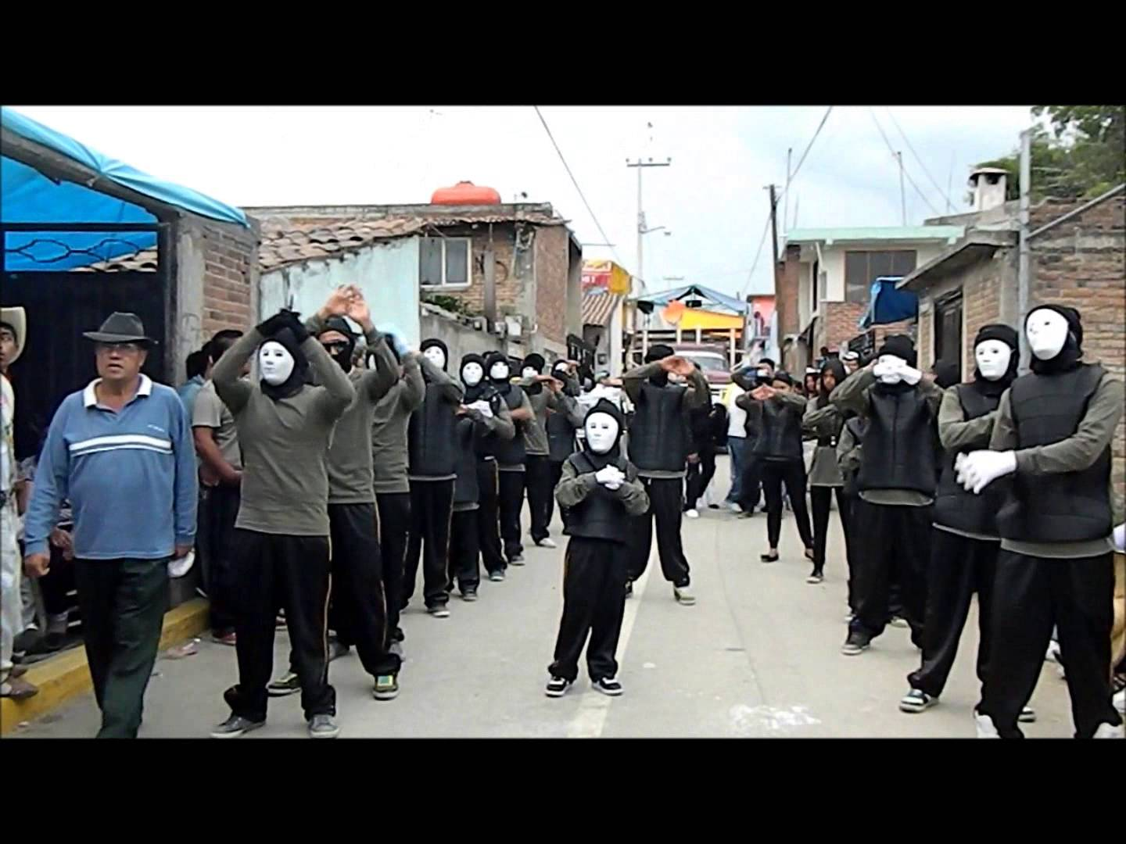
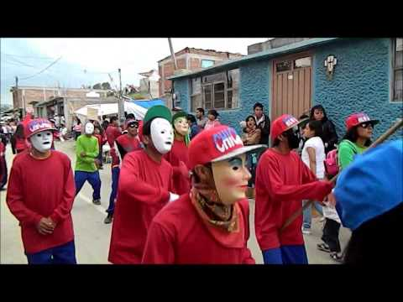
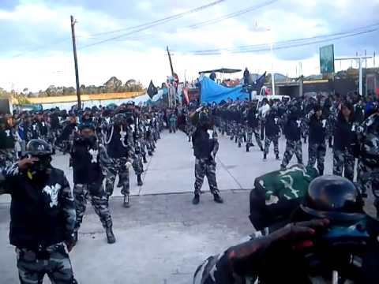

Slide 7
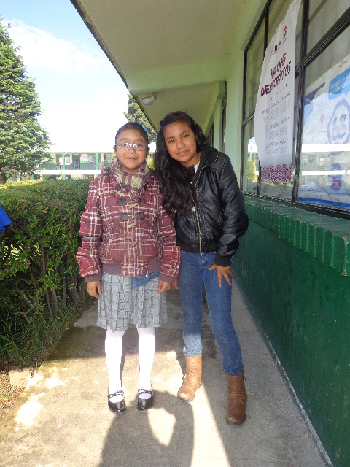
Mi experiencia
Lo que a mi me gusto en la escuela Primaria Emiliano Zapata fue el 6to grado .Fue una bonita experiencia porque conocí nuevos amigos y una nueva maestra. Y sobre todo aprendí nuevas cosas.
Lo que mas me gusto del 6to grado fue que aprendí mas y mucho mejor y también que todo el salón convivía y se apoyaba en las buenas y en las malas.
Daniela

Slide 8
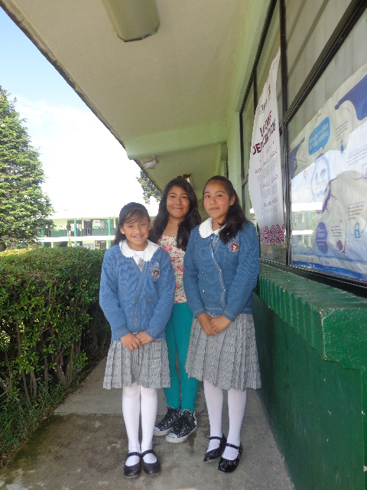
MI EXPERIENCIA…
En el ciclo escolar 2014-2015 es el ultimo año que curso en la escuela primaria Emiliano Zapata y fueron muchas cosas buenas las que he pasado como también cosas malas…
Lo que mas me agrado fue conocer a mas amigos. También lo que mas me gusto fue que algunas veces hacia las cosas muy rápido.
Lo que no me agrado fue que algunas veces discutía con mis amigas. Y que a veces no lograba entender algunas cosas y era muy impaciente.
Ingrid

Slide 9
Elaborado por:
*Ingrid l. Aguilar corona
*Daniela montes Aguilar

